Slide 1
Informática, Programación y Soporte Técnico
Área de Ciencias de la Computación (Ofimática)

Slide 2
Informática

Slide 3

Introducción : ¿Qué es Informática?
La informática, también llamada computación,​ es una ciencia que administra métodos, técnicas y procesos con el fin de almacenar, procesar y transmitir información y datos en formato digital.
De esta forma, la informática se refiere al procesamiento automático de información mediante dispositivos electrónicos y sistemas computacionales. Los sistemas informáticos deben contar con la capacidad de cumplir tres tareas básicas: entrada (captación de la información), procesamiento y salida (transmisión de los resultados). El conjunto de estas tres tareas se conoce como algoritmo.

Slide 4

Definición: Informática
La Informática es la disciplina o campo de estudio que abarca el conjunto de conocimientos, métodos y técnicas referentes al tratamiento automático de la información, junto con sus teorías y aplicaciones prácticas, con el fin de almacenar, procesar y transmitir datos e información en formato digital utilizando sistemas computacionales. Los datos son la materia prima para que, mediante su proceso, se obtenga como resultado información. Para ello, la informática crea y/o emplea sistemas de procesamiento de datos, que incluyen medios físicos (hardware) en interacción con medios lógicos (software) y las personas que los programan y/o los usan (humanware).

Slide 5
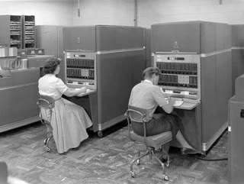
Orígenes
La disciplina de la informática es anterior a la creación de las computadoras. Ya en la Antigüedad se conocían métodos para realizar cálculos matemáticos, por ejemplo el algoritmo de Euclides. En el siglo XVII comenzaron a inventarse máquinas calculadoras. En el siglo XIX se desarrollaron las primeras máquinas programables, es decir, que el usuario podría modificar la secuencia de acciones a realizar.

Slide 6
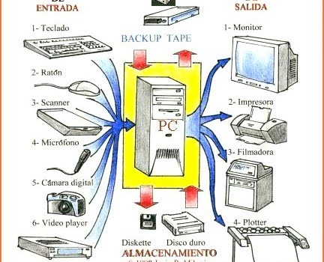
Sistemas de Tratamiento de la Informacion
Entrada: captación de la información.
Proceso: tratamiento de la información.
Salida: transmisión de resultados.
Sistema operativo es un conjunto de programas que permite interactuar al usuario con la computadora.
Sistemas de mando y control, son sistemas basados en la mecánica y motricidad de dispositivos que permiten al usuario localizar, dentro de la logística.
Sistemas de archivo, son sistemas que permiten el almacenamiento a largo plazo de información que no se demandará por un largo periodo de tiempo.
Código ASCII es un método para la correspondencia de cadenas de bits permitiendo de esta forma la comunicación.

Slide 7
Programación

Slide 8
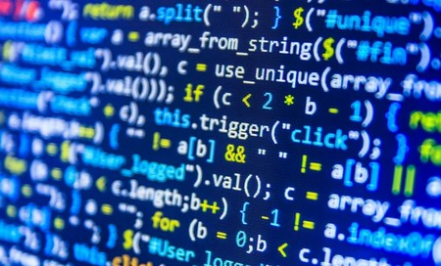
Introducción : ¿Qué es Programación?
La programación es un proceso que se utiliza para idear y ordenar las acciones que se realizarán en el marco de un proyecto; al anuncio de las partes que componen un acto o espectáculo; a la preparación de máquinas para que cumplan con una cierta tarea en un momento determinado; a la elaboración de programas para la resolución de problemas mediante ordenadores, y a la preparación de los datos necesarios para obtener una solución de un problema.

Slide 9
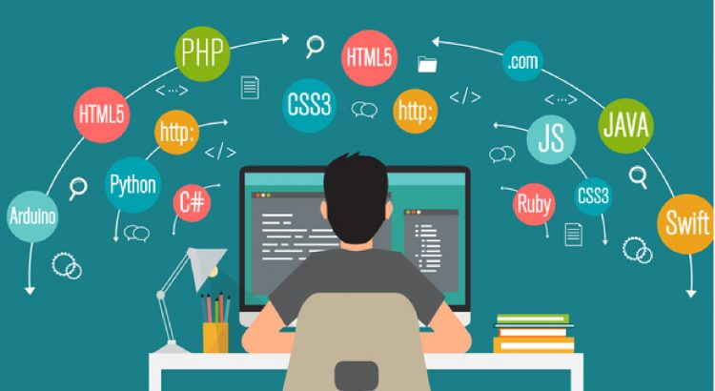
Definición: Programación
En la actualidad, la noción de programación se encuentra muy asociada a la creación de aplicaciones informática y videojuegos. Es el proceso por el cual una persona desarrolla un programa valiéndose de una herramienta que le permita escribir el código (el cual puede estar en uno o varios lenguajes, como C++, Java y Python, entre otros) y de otra que sea capaz de “traducirlo” a lo que se conoce como lenguaje de máquina, que puede comprender el microprocesador.

Slide 10
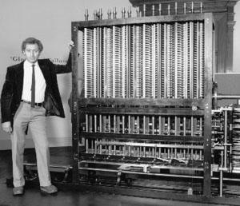
Historia
Para crear un programa, y que la computadora lo interprete y ejecute las instrucciones escritas en él, debe escribirse en un lenguaje de programación. En sus comienzos las computadoras interpretaban solo instrucciones en un lenguaje específico, del más bajo nivel, conocido como código máquina, siendo éste excesivamente complicado para programar.

Slide 11
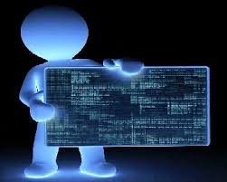
Léxico y programación
La programación se rige por reglas y un conjunto más o menos reducido de órdenes, expresiones, instrucciones y comandos que tienden a asemejarse a una lengua natural acotada (en inglés); y que además tienen la particularidad de una reducida ambigüedad. Cuanto menos ambiguo es un lenguaje de programación, se dice, es más potente. Bajo esta premisa, y en el extremo, el lenguaje más potente existente es el binario, con ambigüedad nula (lo cual lleva a pensar así del lenguaje ensamblador).
En los lenguajes de programación de alto nivel se distinguen diversos elementos entre los que se incluyen el léxico propio del lenguaje y las reglas semánticas y sintácticas.

Slide 12
Soporte Técnico

Slide 13
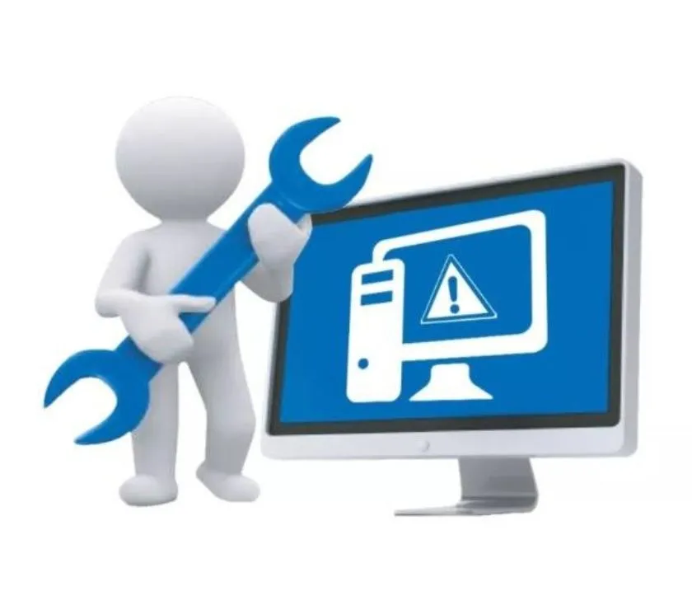
Introducción : ¿Qué es Soporte Tecnico?
La asistencia técnica o soporte técnico es un rango de servicios por medio del cual se proporciona asistencia a los usuarios al tener algún problema al utilizar un producto o servicio, ya sea este el hardware o software de una computadora de un servidor de Internet, periféricos, artículos electrónicos, maquinaria, o cualquier otro sistema informático.

Slide 14
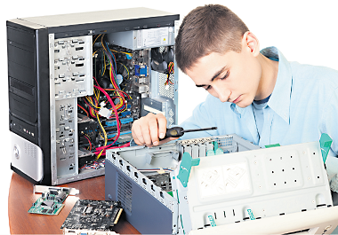
Tipos de asistencia
La asistencia técnica se puede dar por distintos medios, incluyendo el correo electrónico, chat, software de aplicación, faxes y técnicos, aunque los más comunes son el telefónico y el presencial (en sitio). En los últimos años hay una tendencia a la prestación de asistencia técnica remoto, donde un técnico se conecta al ordenador mediante una aplicación de conexión remota que cuenta con la capacidad de almacenar muchos trabajos de memoria.

Slide 15
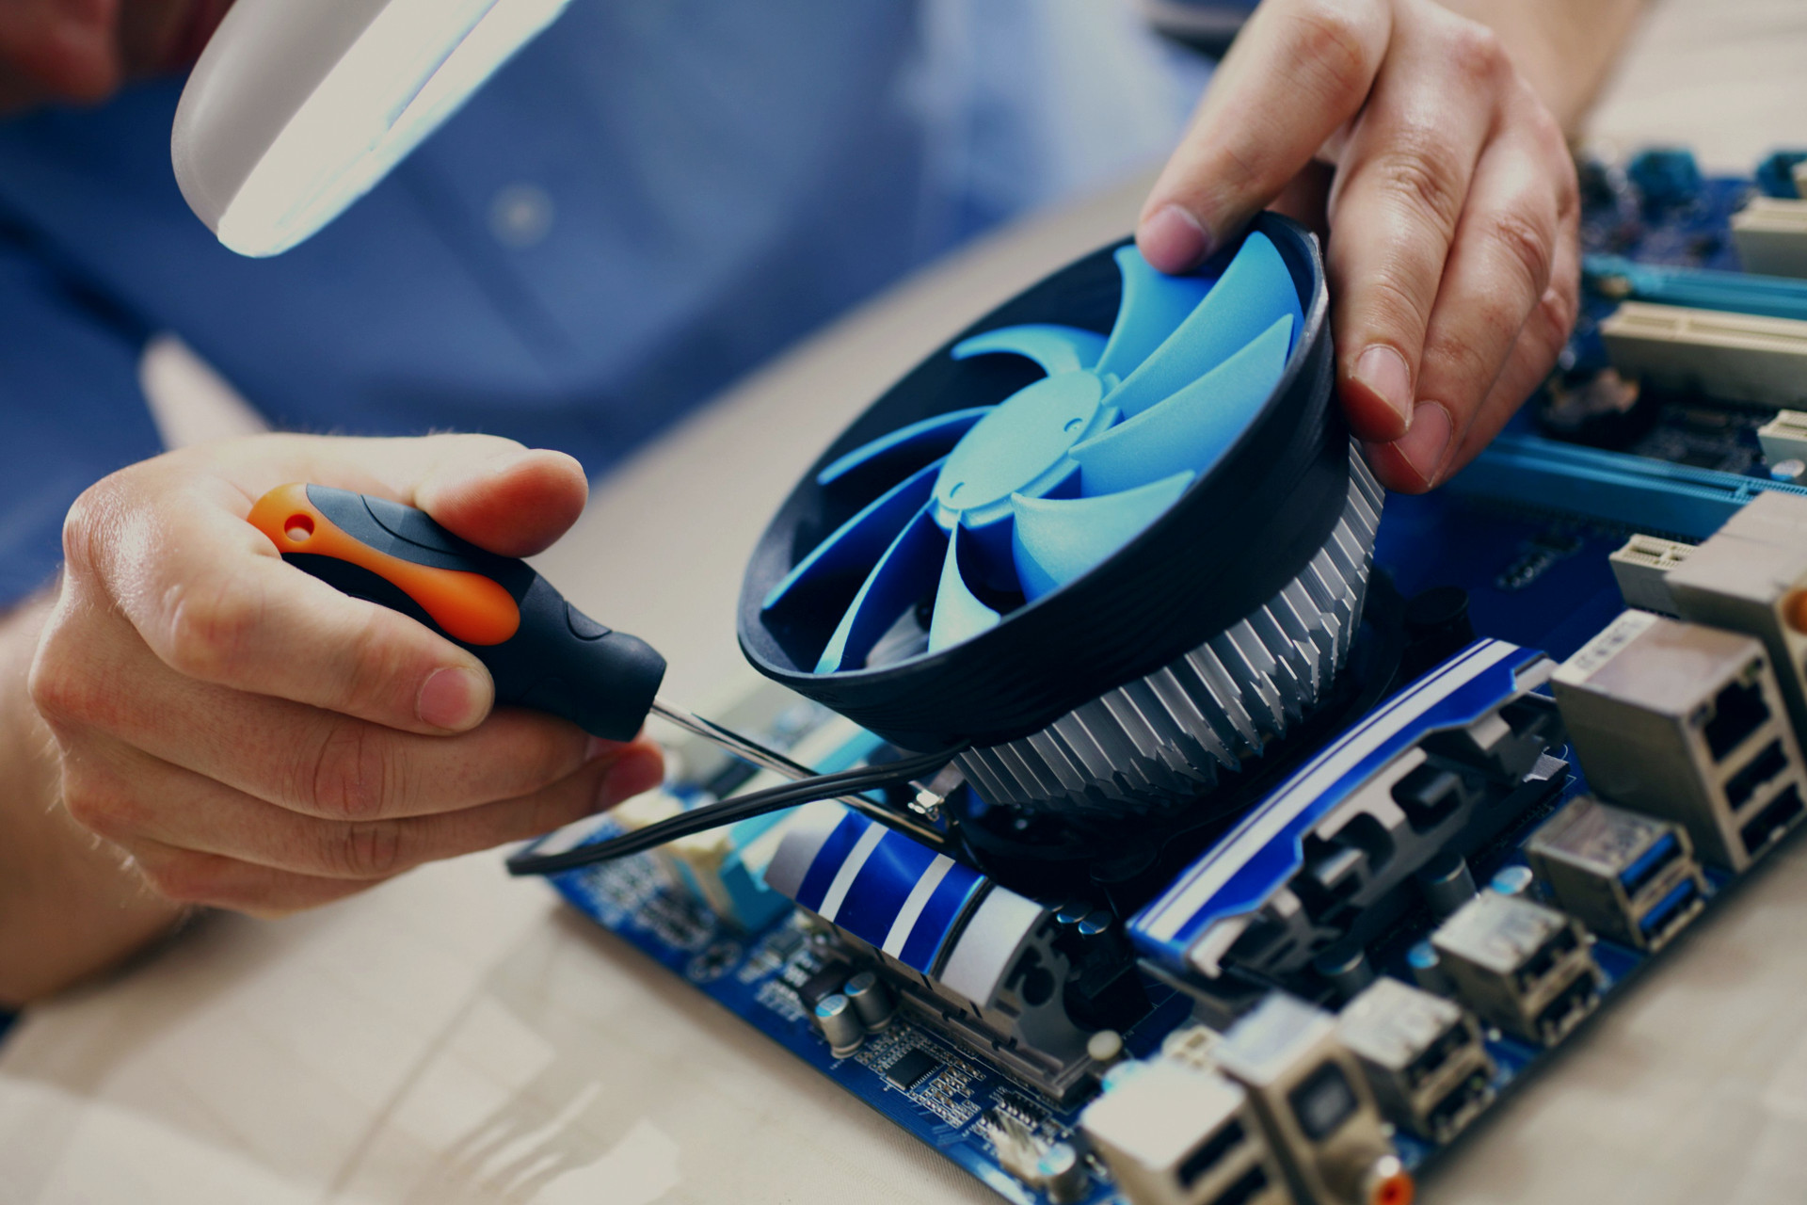
Definición
El soporte técnico, por lo tanto, es una asistencia que brindan las empresas para que sus clientes puedan hacer uso de sus productos o servicios. La finalidad del soporte técnico es ayudar a los usuarios para que puedan resolver ciertos problemas. Por ejemplo: “No logro conectarme a Internet: voy a tener que llamar al soporte técnico para que me explique qué sucede”, “Seguí todas las instrucciones que me dio el equipo de soporte técnico pero el sistema sigue sin funcionar”, “Contratando nuestro servicio, tendrá soporte técnico ilimitado durante las 24 horas del día”.

Slide 16
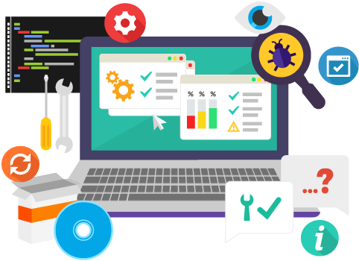
Niveles de Asistencia
Cuando la asistencia está debidamente organizada, se pueden dar varios niveles, donde el soporte de nivel 1 es el que está en contacto directo con el usuario y que soluciona las incidencias triviales, el soporte nivel 2 daría asistencia al nivel que está por debajo y a este nivel llega la información algo filtrada, y así sucesivamente.
El soporte o asistencia técnica está a menudo subdividido en capas, o niveles (llamados tiers en inglés), para que así pueda atender de una forma más eficaz y eficiente a una base de negocio o clientes
El motivo que justifica prestar un servicio de asistencia a través de un sistema multinivel en lugar de un grupo general de soporte es proporcionar el mejor servicio posible de la forma más eficiente. El éxito de la estructura organizativa depende enormemente de la capacidad del equipo técnico de comprender su nivel responsabilidad y compromiso.

Slide 17
Gracias
FIN DE LA PRESENTACIÓN

